Slide 1
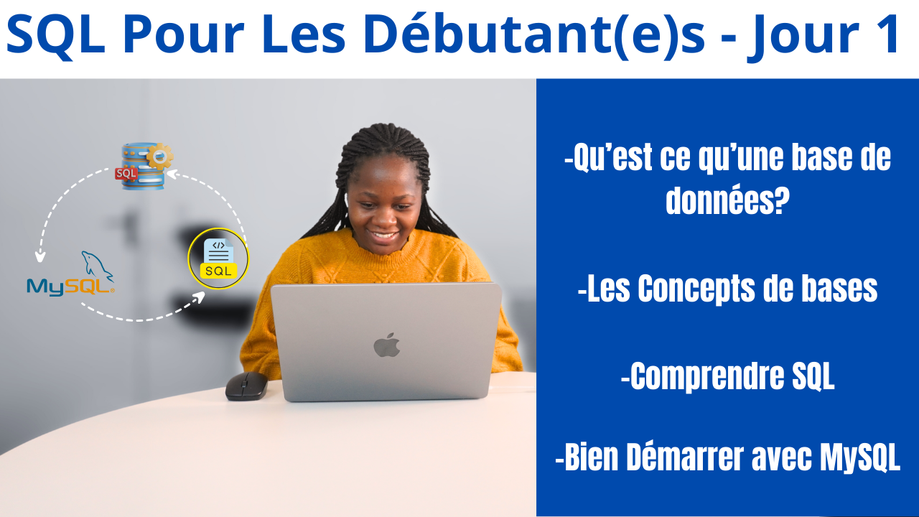

Slide 2
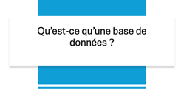


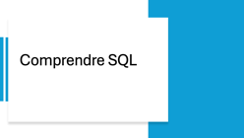
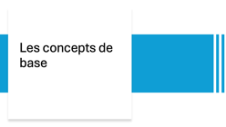
Programme

Slide 3

Pourquoi SQL en 2024?

Slide 4
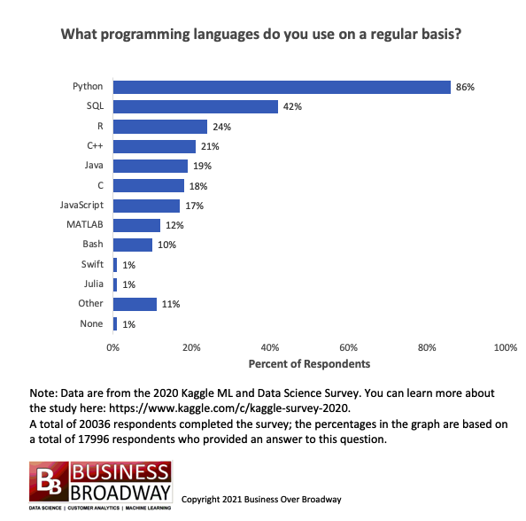
Pourquoi SQL en 2024?

Slide 5
Qu’est-ce qu’une base de données ?

Slide 6
Qu’est-ce qu’une base de données
Base de données
Collections d’informations qui sont reliées.
Système organisé pour stocker, gérer et récupérer des informations.
Exemples
Liste de courses
Base de données des clients d’une entreprise
Système de gestion des ressources humaines
Base de données de réservation de vols

Slide 7
Formats de stockage des bases de données
Sur du papier
Dans un ordinateur
Dans votre cerveau

Slide 8
Comment créer une base de données?
Deux solutions
Avantages du SGBD
Utiliser des fichiers plats comme excel, fichier csv etc.
Utiliser des SGBD: Systèmes de gestion de base de données
Sécurité
Rend facile la gestion des millions de données
Interagir avec d’autres application

Slide 9


Les types de SGBD
Base de données relationnelles (SQL)
Base de données non relationnelles (NoSQL/Not Just SQL)

Slide 10
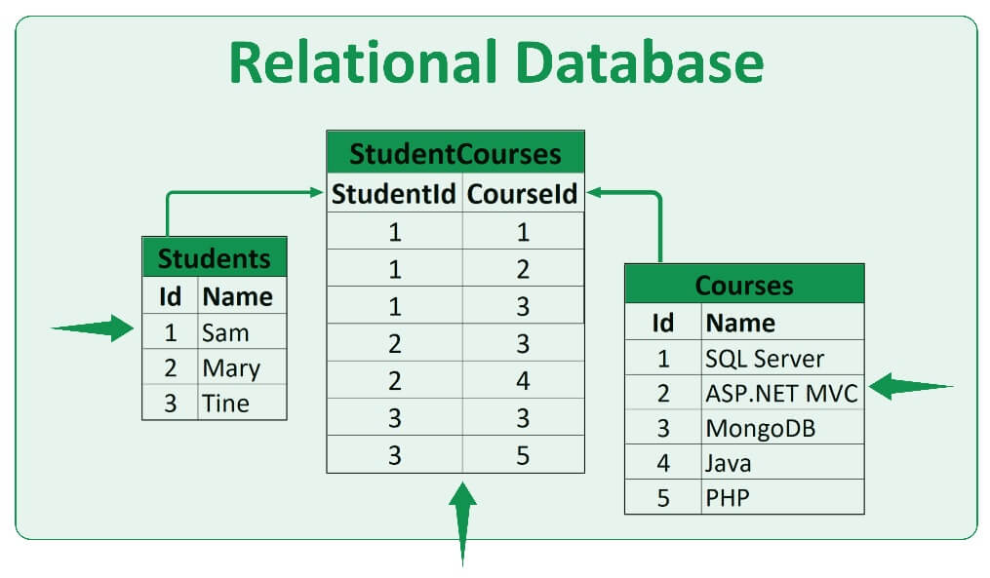
Base de données relationnelles (SQL)
Organisée avec une ou plusieurs tables.
Chaque table contient des colonnes et des lignes.
Chaque table possède une clé unique pour identifier chaque ligne.
Source: https://www.pragimtech.com/blog/mongodb-tutorial/relational-and-non-relational-databases/

Slide 11




Base de données non relationnelles (NoSQL/Not Just SQL)
Base de données clés-valeur (Key-Value Stores)
Bases de données orientées document: JSON, BSON etc
Bases de données orientées colonne
Bases de données orientés graphe

Slide 12
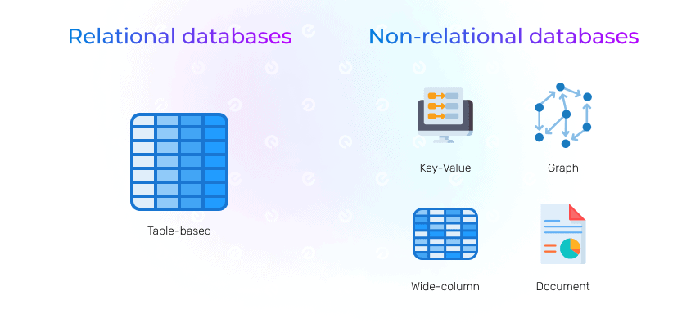

Slide 13





SGBDR (RDBMS)
SGBDR : Systèmes de gestion de bases de données relationnelles
Rôle : permet aux utilisateurs de créer et maintenir des bases de données relationnelles
Exemples : MySQL, Oracle Database, PostgreSQL, MariaDB, Access, etc.
Langage de communication : SQL

Slide 14
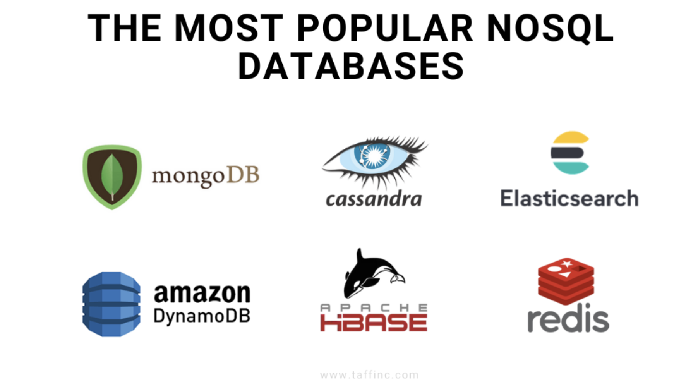
SGBDNR (NRDBMS) ou NoSQL
NRDBMS: Non-Relational Database Management System
Conçu pour gérer des données non structurées ou semi-structurées
Offrent plus de flexibilité
Exemple: MongoDB, Redis, Amazon DynamoDB, etc.
Pas de langage standard

Slide 15
Quiz
Question 1: Quelle est la principale différence entre les bases de données relationnelles (SGBDR) et les bases de données non relationnelles (SGBDNR)?
Les SGBDR stockent les données sous forme de tableaux, tandis que les SGBDNR les stockent sous forme de documents ou de paires clé-valeur.
Les SGBDR utilisent SQL, tandis que les SGBDNR ne stockent que des données numériques.
Les SGBDR sont plus anciens et donc moins performants que les SGBDNR.

Slide 16
Quiz
Question 1: Quelle est la principale différence entre les bases de données relationnelles (SGBDR) et les bases de données non relationnelles (SGBDNR)?
Les SGBDR stockent les données sous forme de tableaux, tandis que les SGBDNR les stockent sous forme de documents ou de paires clé-valeur.
Les SGBDR utilisent SQL, tandis que les SGBDNR ne stockent que des données numériques.
Les SGBDR sont plus anciens et donc moins performants que les SGBDNR.

Slide 17
Quiz
Question 2: Quelle est une caractéristique principale des Systèmes de Gestion de Bases de Données Relationnelles (SGBDR)?
Ils ne permettent pas de faire des transactions complexes.
Ils organisent les données en collections de documents.
Ils utilisent un langage de requête structuré (SQL) pour manipuler et gérer les données.

Slide 18
Les concepts de base

Slide 19




Clé primaire
Colonne (Attribut) qui identifie de manière unique chaque ligne de la table.
Natural key
Surragate key
Permet de rechercher rapidement des données

Slide 20
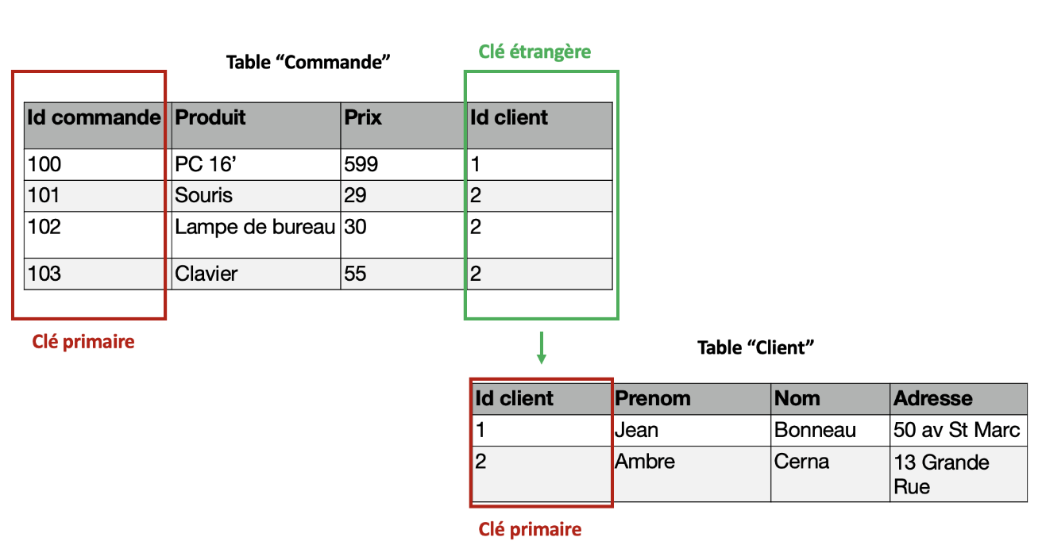
Clé étrangère
Une clé étrangère est un attribut qui fait référence à la clé primaire d'une autre table.
Elle établit des liens entre les données dans différentes tables.
Source: https://www.data-bird.co/blog/cle-etrangere

Slide 21
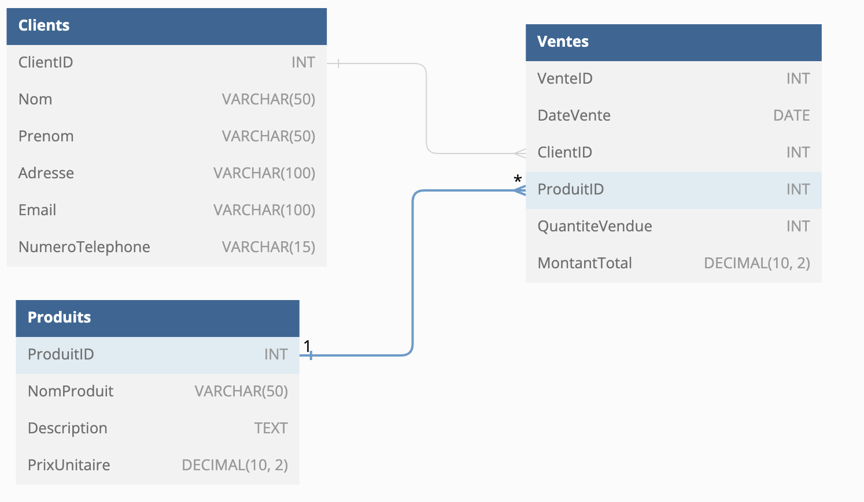
Relation (Diagramme entité-relation)

Slide 22
Comprendre SQL

Slide 23

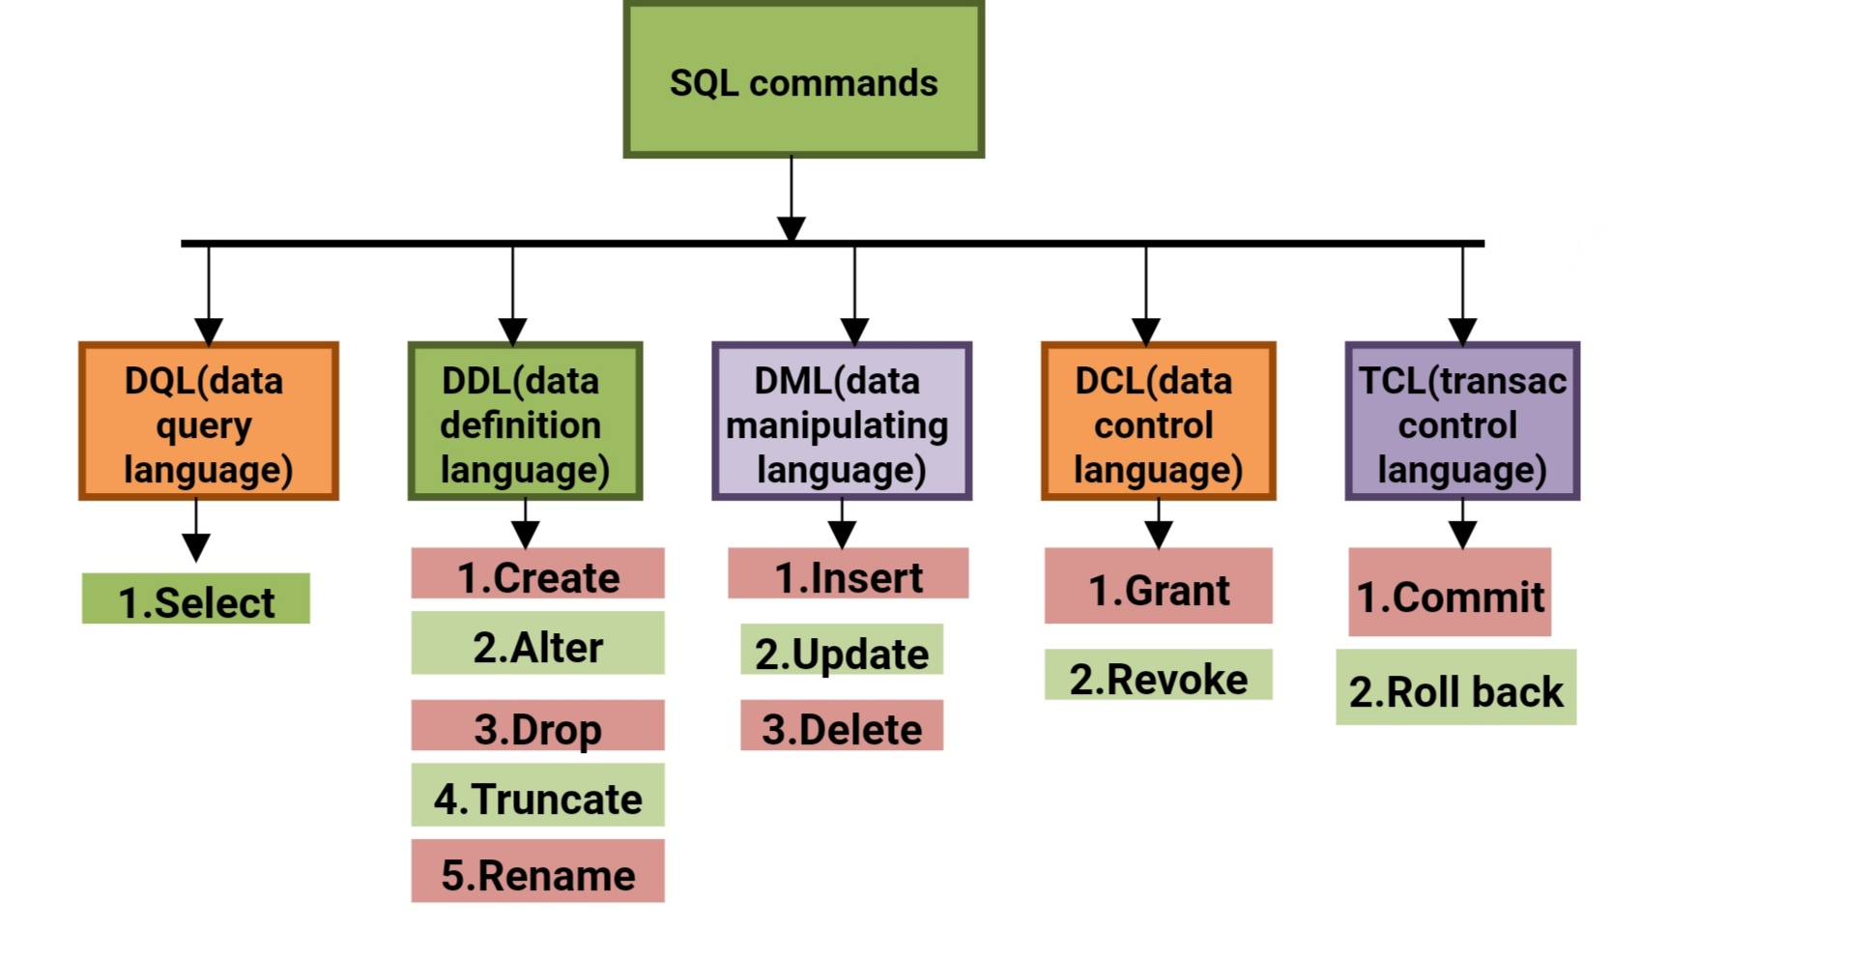




Comprendre SQL
SQL = Structured Query Language
DQL (Data Query Language) : Récupération des données avec SELECT.
DDL (Data Definition Language) : Définition de la structure de la base de données avec CREATE, ALTER, DROP, etc.
DCL (Data Control Language) : Gestion des autorisations avec GRANT et REVOKE.
DML (Data Manipulation Language) : Modification des données avec INSERT, UPDATE, DELETE.
TCL (Transaction Control Language) : Gestion des transactions avec COMMIT, ROLLBACK, SAVEPOINT, etc.

Slide 24

Source: https://www.atatus.com/glossary/crud/

Slide 25
Quiz
Question 1: Quelle est la fonction d'une clé primaire dans une base de données relationnelle?
Relier deux tables ensemble.
Identifier de manière unique chaque enregistrement dans une table.
Accélérer les opérations de recherche et de tri dans une base de données.

Slide 26
Quiz
Question 2: À quoi sert une clé étrangère dans une base de données relationnelle?
À créer des index pour accélérer les requêtes.
À lier deux tables sur la base d'une colonne commune.
À stocker des informations cryptées pour la sécurité.

Slide 27

Bien démarrer avec MySQL

Slide 28

Bien démarrer avec MySQL
Etape 1: Installer MySQL Community Server disponible
https://dev.mysql.com/downloads/mysql/
Etape 2: Installer MySQL Workbench
https://dev.mysql.com/downloads/workbench/

Slide 29
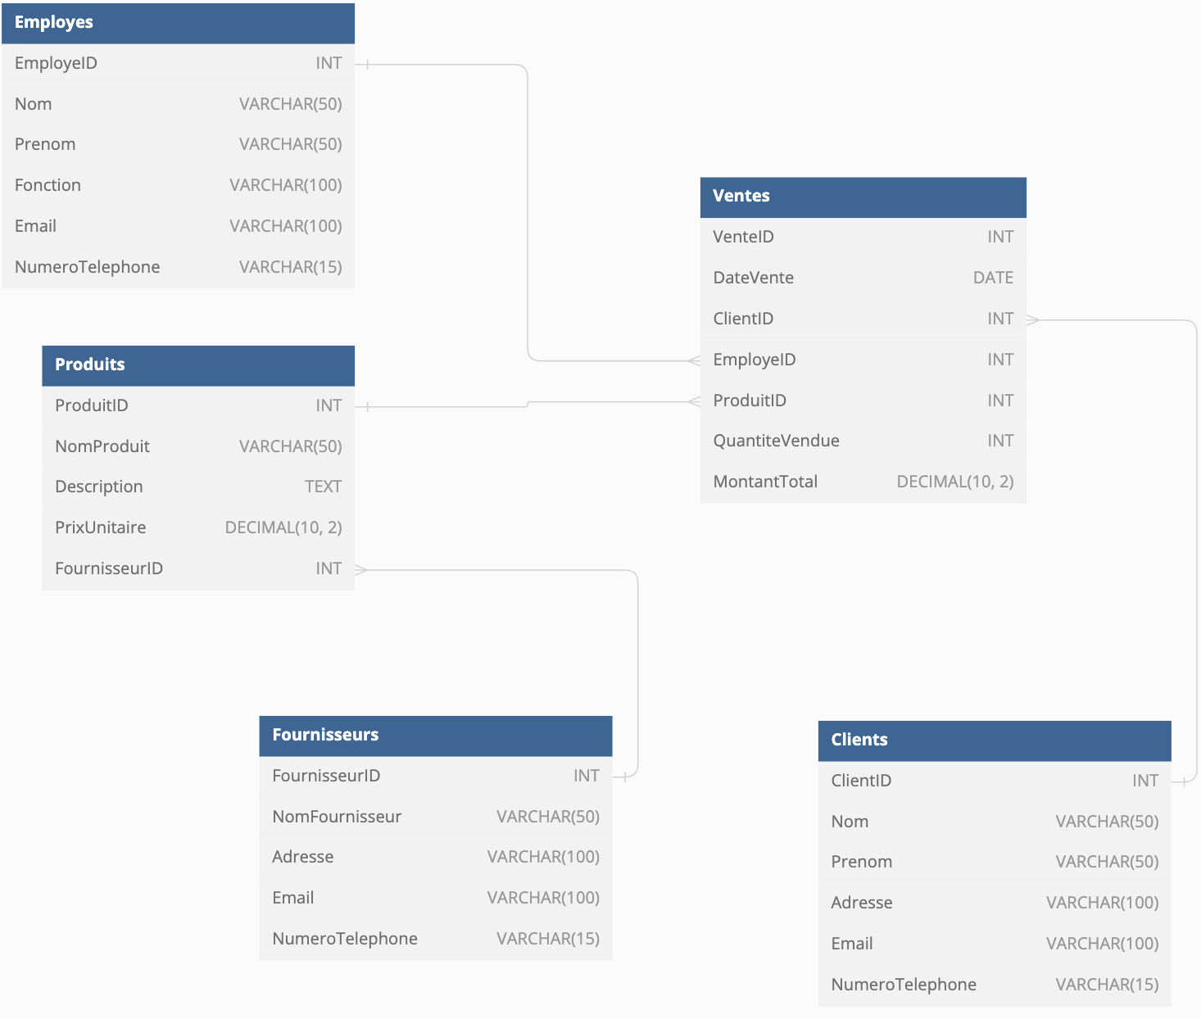
Exercice
Créez les tables Employes et Fournisseurs, et ajoutez des données dans chacune d'elles

